Slide 1
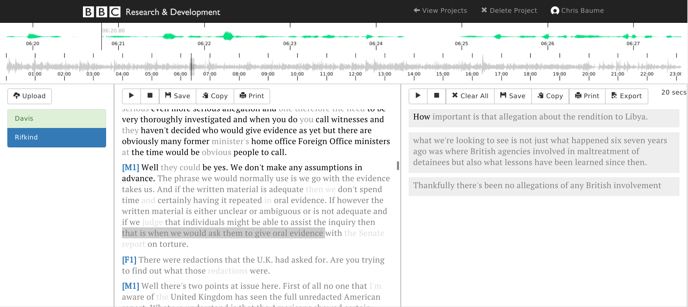
1
Anon
4
2
5
11
10
3
6
8
9
7

